Slide 1
تقسيم النباتات الطبية
اعداد
ا.م.د حيدر صبيح شنو

Slide 2
هناك عدة طرق لتقسيم النباتات الطبية أهمها :
أولا: التقسيم الابجدي :
تقسم النباتات الطبية ابجديا على أساس الحرف الأول من الاسم العلمي للنبات وهذا يساعد في سرعة وسهولة العثور على النبات المراد معرفته من صفحات الفهرست الخاص بالكتاب او المعشب النباتي فمثلا يأتي ترتيب نبات الصبارAloe vera قبل الخردل Brassica rapa
ثانيا : التقسيم النباتي :
يعتمد في هذا التقسيم على المظهر الخارجي والتركيب الداخلي للنباتات وكما يلي .
1- مجموعة النباتات البدائية
الطحالب
الفطريات
الحزازيات
السرخسيات
البكتريا

Slide 3
2-مجموعة النباتات الراقية
تقسم الى قبيلتين
1. قبيلة مغطاة البذور : تشمل
ذوات الفلقة الواحدة : تشمل عدة عوائل نباتية منها .
العائلة النخيلية . مثل نخيل التمر
العائلة الزنبقية . مثل نبات البصل والثوم
العائلة النجيلية . مثل نبات حشيشة الليمون
العائلة الصبارية . مثل نبات الصبار
ذوات الفلقتين : وتشمل عدد كبير من العوائل النباتية منها .
العائلة الشفوية . مثل النعناع, البطنج ,الريحان , البردقوش , الزعتر , اكليل الجبل
العائلة الخبازية . مثل الكركديه , الختمة
العائلة الصليبية . مثل الخردل الأسود , الشلغم , الجرجير
العائلة المركبة . مثل الاقحوان , الخس ,القيصوم , الهندباء , البابونج
العائلة الخيمية . مثل الخله , اليانسون , البقدونس , الكمون , الحبة الحلوة

Slide 4
2- قبيلة معراة البذور :تشمل عدة اجناس منها
العائلة السروية والعائلة الصنوبرية وغيرها مثل السرو , العرعر , الصنوبر , الاقدرا .
ثالثا : التقسيم المورفولوجي :
يعتمد هذا التقسيم على أعضاء النبات التي تحتوي على المواد الفعالة ويشمل :
النباتات التي تستعمل بأكملها ( العشب ) مثل الشيح والنعناع والريحان .
نباتات تستعمل اوراقها مثل الحناء والليمون .
نباتات تستخدم ازهارها او بعض أجزاء الزهرة مثل البابونج والزعفران
نباتات تستعمل ثمارها مثل الخشخاش والحنضل
نباتات تستعمل بذورها مثل حبة البركة والخردل وزهرة الشمس
نباتات تستخدم اجزائها الأرضية مثل عرق السوس والزنجبيل والسحلب واللحلاحوالبصل
نباتات تستعمل لحائها مثل الدارسين والصفصاف

Slide 5
رابعا : التقسيم الكيمياوي
يعتمد هذا التقسيم على التركيب الكيمياوي لنواتج الايض الغذائي للنباتات ومنها :
الكاربوهيدرات : هي مجموعة من مركبات عضوية الديهايدية او كيتونية متعددة الهيدروكسيل مثل انتاج السكر من نبات قصب السكر والبنجر السكري
الزيوت الثابته : هي عبارة عن استرات الاحماض الدهنية متحدة بالجليسيرول وهي لا تتبخر ولا تتطاير ولا تذوب في الماء لكنها تذوب في الكحول والمذيبات العضوية الأخرى وتخزن بكميات كبيرة في البذور وبكميات اقل في بقية أجزاء النبات
الزيوت الطيارة : هي مجموعة مركبات الكيمياوية التي تتكون من جزئين جزء سائل يتكون من مركبات الهيدروكاربونية وجزءالمواد الصلبة المنتشرة في الجزء السائل ويسمى Stearoptenes يتكون من مركبات اوكسجينيةمشتقة من مواد الهيدروكاربونية التي يتكون منها الجزء السائل ويمكن فصل المواد الاوكسجينية عن المواد الهيدروكاربونية بواسطة التجميد او التقطير التجزئي او بالتبلور التجزئياو بطرق كيمياوية أخرى
الراتنجات : هي مجموعة من مواد ذات تركيب كيمياوي معقد التي تنتج عن اكسدة أنواع مختلفة من الزيوت العطرية سيما في الأشجار اذ تفرز خلال قنوات معينة لتسيل على سطح القلف ثم تتصلب بعد مدة قصيرة من تعرضها للهواء تتصف الراتنجات بعدم ذوبانها في الماء لكنها تذوب في الكحول والمذيبات العضوية وتستعما كمواد مطهرة او معقمة تنتجها أشجار الصنوبر والفستق
الكلايكو سيدات : مركبات عضوية عند تحللها المائي بواسطة الاحماض او القلويدات او الانزيمات تعطي ضمن النواتج الجزء السكري وجزء غير سكري احادي او ثنائي او ثلاثي او متعددوغالبا يكون سكر الكلوكوز ومن النباتات الحاوية على الكلايكوسيدات نبات الصبير والجرجير

Slide 6
6) التانينات : هي مركبات عديدة الفينولات خالية من النتروجين تسمى أيضا الاعفاص لوجودها بتراكيز عالية في النباتات العارية البذور كالسرو والصنوبر وتسمى المواد القابضة لاثرها الطبي وتوجد هذه المواد في قلف وسيقان واوراق وثمار النباتات .
7) الصابونيات: مجموعة من المركبات الكلايكو سيدية التي تشكل رغوة كثيفة عند رجها مع الماء وتتميز بطعمها المر تستعمل عموما منظفات ومطهرات خارجية ومعاجين الاسنان ومواد التجميل ويحذر من حقنها المباشر في الدم لقدرتها على اذابة اغشية الكريات الحمراء وتقسم الى ( وفق الجزء الاسكري )
1-صابونيات ستيرويدية مثل جذور نبات الجنسنغ
2- صابونيات تيربينويدية مثل جذور نبات العرق سوس
8) القلويدات : هي مجموعة من مركبات عضوية قاعدية التفاعل يحتوي جزيئها على ذرة واحدة او اكثر من النتروجين الذي يرتبط بحلقات غير متجانسة لذلك لاتشترك القلويدات بتركيب كيماوي معين من نباتاتها الداتورا والتبغ
9) الفينولات : تعد مركبات هذه المجموعة ثاني اكبر مجموعة من مركبات الايض الثانوي في النباتات بعد مجموعة المركبات القلويدية وتوجد على هيئة مركبات غير حلقية او حلقية تحتوي جزيئة المركب على حلقة بنزين ترتبط مها مجموعة او اكثر من الهيدروكسيل واحيانا ترتبط معها عدة مجاميع من الكاربوكسيل والمثيل والهيدروكسيل وتوجد هذه المركبات في النباتات الراقية والغير راقية كالسرخسيات والحزازيات والعديد من الاحياء الدقيقة

Slide 7
10)الفلافونويدات : تتميز هذه المركبات بهيئتها البلورية ولونها الأصفر , وتتواجد بتركيزات جيدة في العديد من نباتات العوائل الراقية مثل العائلة المركبة والقرعية والخيمية ويمكن ان تتواجد في جزء من النبات او في جميع الأجزاء النباتية , تتركب الفلافونويدات كيميائيا من 15 ذرة كاربون على هيئة ثلاث حلقات هي حلقة A تحتوي على 6 ذرات كاربون وحلقة B تحتوي أيضا على 6 ذرات كاربون ثم الحلقة المركزية (الوسطى ) التي تربط بين الحلقتين A و B وتحتوي على ثلاث ذرات كاربون لذلك يشار الى هذا النظام التركيبي C6- C3 – C6 , وتستعمل الحلقة المركزية في تقسيم الفلافونويدات الى عدد من المجاميع تبعا لحالة التاكسد فيها.
11) المواد المرة : هي مجموعة المركبات التي تختلف في تركيبها الكيمياوي لكنها تشترك في طعمها المر واغلبها ذات تفاعل شبه قلوي وتستعمل في صناعة المشهيات ولتحسين الهضم وفي علاج الاسهال وطاردة للديدان المعوية وتوجد في العديد من النباتات مثل الزعفران وبذور الخلة
12)المضادرات الحيوية : هي مجموعة تحتوي على مواد كيمياوية تؤثر في نمو العديد من البكتريا الضارة وتنتج من قبل النباتات الأولية كالفطريات وتمكن الباحثين اليوم من عزلها من النباتات الراقية
13) الفيتامينات : مجموعة من المركبات العضوية المهمة لحياة الكائن الحي والتي يصعب عليه تصنيعها بكميات كافية لذا يجب ان يحصل عليها من الغذاء , للفيتامينات وظائف كيمياوية حيوية متنوعة فبعضها يعمل في استقلاب العناصر الغذائية مثل فيتامين Dاو منظم لنمو الخلايا وتمايز الانسجة مثل فيتامين Aواخرى تعمل كمضاد للاكسدة مثل فيتامين E, C والبعض الاخر يساهم كعامل مساعد للنزيمات او عامل محفز وتصف الفيتامينات على أساس قابليتها للذوبان في الماء او الدهن مثل فيتامين EوDوKتوجد في الخضر الورقية وزيت كبد الحوت وفيتامينات ذائبة في الماء مثل AوBوC التي توجد في الحمضيات والبيض وغيرها .

Slide 8
خامسا : التقسيم الصناعي :
يعتمد هذا التقسيم على نوع المنتجات الطبيعية واستعمالاتها الاقتصادية ومنها :
مجموعة النباتات العطرية : تنتج هذه المجموعة الزيوت العطرية والتي تستعمل في صناعة العطور ومواد التجميل مثل الشبوي اليلي والياسمين وغيرها.
مجموعة النباتات الطبية : تنتج نباتاتها مواد فعالة ذات تاثير بيلوجي ذو فوائد طبية قد تكون \علاجية مثل كف العذراء في صناعة ادوية الازمات القلبية او تكميلية مثل استنشاق بخار أوراق اليوكالبتوس مع علاج خافض الحرارة عند الإصابة بالزكام او وقائية مثل تناول الثوم لدعم الجهاز المناعي او مجموعة نباتات التوابل والتي تنتج مواد مخلفة التركيب الكيمياوية تستعمل فاتح للشهية مثل الخردل والفلفل الأسود او مجموعة النباتات المكسبة للون حيث تنتج نباتاتها مجموعة من الاصباغ صالحة للاستهلاك البشري في البتلات والأوراق الكاسية او مياسم الازهار مثل الكجرات والزعفران او مجموعة النباتات المبيدة للحشرات حيث تنتج نباتاتها مواد فعالة ذات تاثير سمي لبعض الحشرات منها التبغ الي تستخلص منها مادة النيكوتين تستعمل كمضاد حشري ضد المن والعثة والحشرات المنزلية .

Slide 9
سادسا : التقسيم الموسمي :
يعتمد هذا التقسيم على العوامل البيئية الملائمة لزراعة النباتات وتقسم الى
مجموعة النباتات الشتوية : نباتات تحتاج في نموها الى نهار قصير وتتحمل درجة الحرارة المنخفضة نسبيا لذلك تزرع في الموشم الشتوي للمدة من أيلول لغاية نصف كانون الأول مثل الشبنت والحلبة وحبة البركة
مجموعة النباتات الصيفية : تحتاج في نموها الى نهار طويل وتتحمل درجة الحرارة المرتفعة نسبيا لذلك تزرع في فصل الصيف للمدة من اذار لغاية نهاية مايس مثل الريحان والداتورا والجعفري
محموعة النباتات المحايدة : هي النباتات التي لها القدرة على النمو دون ان تتاثر بعدد ساعات النهار وتتحمل درجات الحرارة المنخفضة والمرتفعة نسبيا ويمكن زراعتها اثناء فصول السنة عدا الأشهر الحارة والباردة جدا مثل الجرجير والفلفل الأسود .
سابعا : لتقسيم العلاجي : يعتمد هذا التقسيم على تشابه النشاط الفسيولوجي والبيلوجي والتاثير الدوائي والعلاجي للنباتات ومنها
مجموعة النباتات المغذية : تضم عدد كبير من نباتات الفواكه والخضر والحبوب مثل البصل والتفاح والشعير
مجموعة النباتات المقوية مثل الشبنت والكرفس
مجموعة النباتات الملينة مثل الخروع والختمية والحنظل
مجموعة نباتات المطهرة مثل الثوم والكراث
مجموعة النباتات الطاردة للديدان مثل الرمان والخباز
مجموعة النباتات المسكنة مثل الداتورا وجوزة الطيب والسكران

Slide 10
7)مجموعة النباتات المنيهة مثل الشاي والقهوة
8)مجموعة النياتات الطاردة للغازات مثل الكمون واليانسون
9) مجموعة النباتات المقوية للقلب مثل كف الثعلب واكليل الجبل والدفلة
10) مجموعة النباتات المضادة لسرطان مثل عين البزون والجرجير والرمان
11) مجموعة النباتات المضادة للروماتزم مثل الخردل والفستق
12) مجموعة النباتات السامة مثل الحندقوق ( يمنع تخثر الدم ) وام الحليب ( حساسية ) .

Slide 11
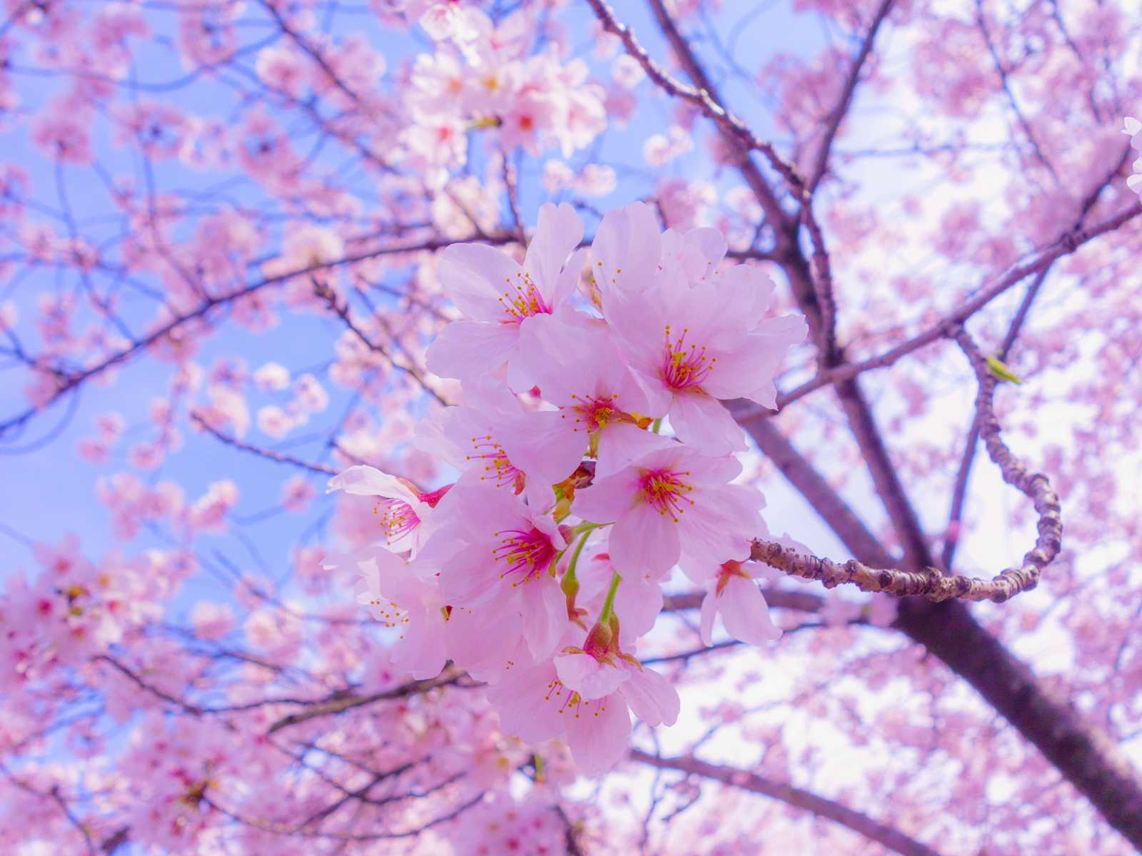
شكرا لحسن اصغائكم

